Slide 1
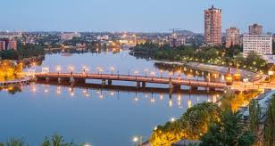
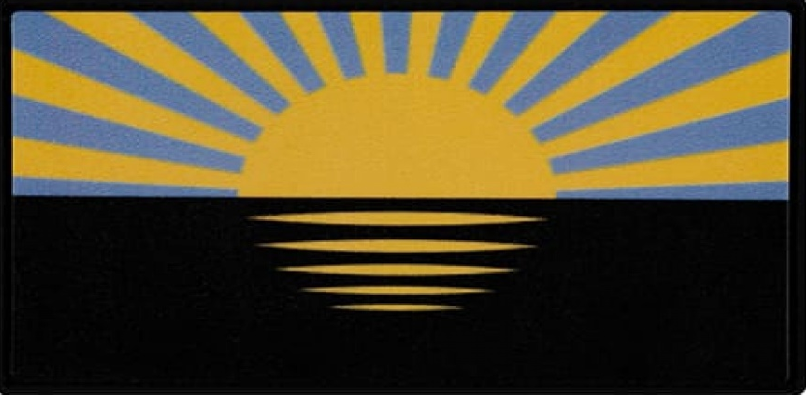
Екскурсійний маршрут архітектурними та історичними пам’ятками Донецька
Автор проекту: Малік Валерія Дмитрівна, учениця 8-Б класу, Ліцею №316 м. Києва
Науковий керівник: Олександр Володимирович Буденко, вчитель історії

Slide 2
Мета даної роботи- створити екскурсійний маршрут по містом Донецьк,
ознайомити з історичними пам’ятками та визначними місцями. Для того, щоб
досягнути мети необхідно виконати завдання, а саме: опрацювати
теоретичний матеріал з теми дослідження, проаналізувати історію міста,
дослідити історичні пам’ятки міста. (в даний час фактично це нереально адже
Донецьк знаходиться в окупації російськими військами з 2014 року)
Об’єкт дослідження: саме місто та визначні історичні
пам’ятки міста Донецьк. наукового проекту
Предметом дослідження є: Предметом дослідження є історичний розвиток
міста Донецьк від часу його заснування до сучасності.

Slide 3
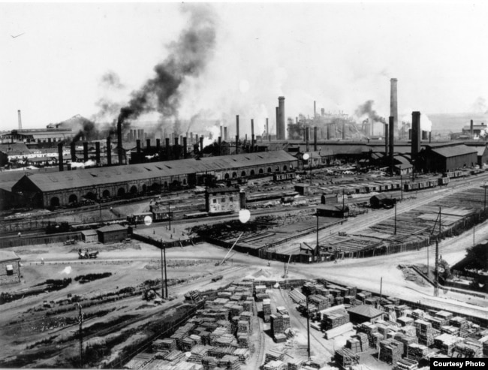
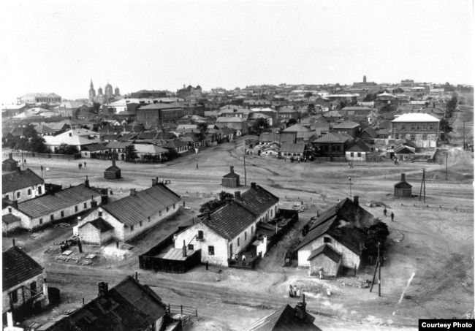
Заснування міста
Офіційно датою заснування Донецька вважається дата заснування селища Юзівка валлійським підприємцем Джоном Юзом у 1869 році. Цього року уряд Російської імперії уклав угоду з князем Сергієм Кочубеєм, згідно з якою він брав зобов'язання збудувати на півдні Російської імперії завод для виготовлення залізничних рейок. У свою чергу князь Кочубей продав концесію Джону Юзу за 24 000 фунтів стерлінгів.
Первісне населення Юзівки складалося з Валлійців, Англійців, Французів, Бельгійців, Німців що переїхали сюди із-за високооплачуємої роботи, а також з переселенці з слобідських Олександрувки, Григорівки, Семенівки.
У 1924 році, селище було перейменовано радянською владою у Сталіно (більшість істориків вважає що назва походить від сталь, метал який там видобували) їх не влаштовувало що селище назване на честь Європейського буржуа. у 1961 році місто перейменували на Донецьк

Slide 4
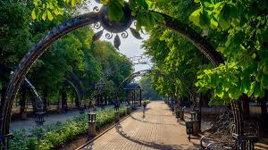
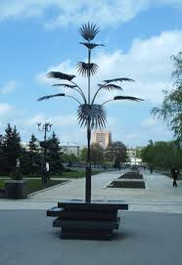

Донецький парк кованих фігур
Донецький парк кованих фігур — унікальний парк, музей просто неба предметів ковальського мистецтва, закладений в Донецьку 2001 року у Ворошиловському районі міста, на території скверу.
Місто Донецьк має давні ковальські традиції: 1900 року на Міжнародній промисловій виставці в Парижі премію гран-прі здобула пальма, яку викував зі сталевої рейки коваль Юзівського металургійного заводу Олексій Мерцалов. Відтоді вона відома як Пальма Мерцалова і стала головним символом Донеччини, зображена на гербі Донецької області. Від 2005 року у третю неділю вересня в парку щорічно проводиться міжнародний фестиваль ковальської майстерності а також ковальські змагання. Тури змагань включали: розпалення горна до температури горіння сталі, витяжка заготівлі, закручування кінця заготівлі в шайбу, зав'язування вузла, виготовлення кільця, ковальське зварювання, виготовлення заготівлі для гайки під ключ. Найкращі роботи залишаються в парку, як подарунок місту.Донецький парк кованих фігур виник за ініціативою директора Донецького ковальського підприємства «Гефест» Віктора Бурдука, Заслуженого діяча мистецтв України, який подарував Донецькій міській раді букет кованих троянд як символ «Донецька — міста мільйона троянд». Того самого 2001 року у сквері на подвір'ї Донецького міськвиконкому разом із Букетом троянд встановили ще 10 кованих скульптур.

Slide 5
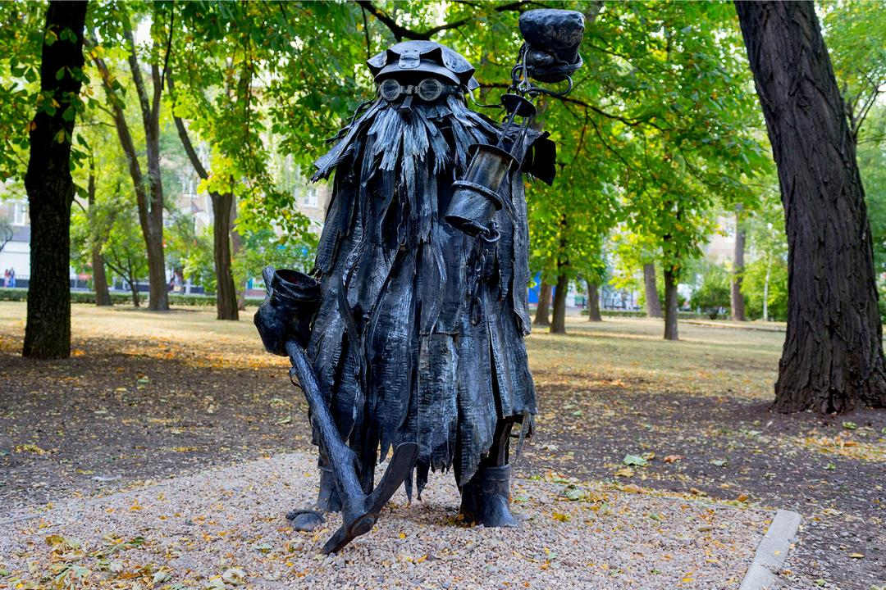
Шубін
На мою думку одна з кованих скульптур заслуговує на особливу увагу. Це шубін, персонаж донбаської легенди, є багато версій ціеї легенди.
Найпоширеніша говорить що Шубін був шахтарем, його так називали бо носив шубу на виворіт. В один з робочих днів він загинув у наслідок вдихання отруйних випарів метану. І після смерті його привид став з'являтися у шахтах і попереджати робітників про небезпеку.
У більшості легенд Шубін добрий , але у деяких він постає лихим привидом.
Існує легенда про те, як колись давно в одне донбаське селище у пошуках кращої долі забрів один заробітчанин. Він завітав до корчми, де звернувся до відвідувачів із проханням допомогти влаштуватися на роботу. П'яні шахтарі відповіли, що спершу вони перевірять його на ділі. Для цього новачку слід було спуститися у шахту, запалити смолоскип і пройти кілька метрів штреком. Якщо не злякається, значить зможе стати шахтарем. Прибулець навіть не здогадувався про справжню мету цього випробування. У дійсності шахтарі хотіли з'ясувати, чи є у копальні метан, який постійно чинив чимало лиха на цій шахті. Якщо газ є, то вибухне, і таким чином це врятує життя тим шахтарям, які працюватимуть наступного дня. Якщо нема, то тим краще для новака. А буває, що при певній концентрації газ не вибухає, а випалюється. Ось для такого випадку чоловіка одягли у шубу, щоби захистити від опіків. Заробітчанин зробив усе, що йому звеліли. Але, на нещастя, стався вибух. І після смерті Шубін став мститися і викликане аварії в шахтах.

Slide 6
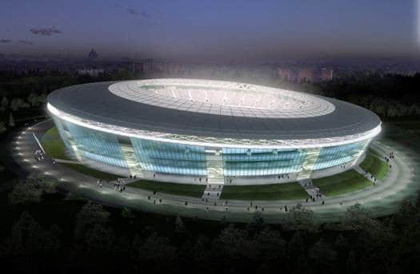
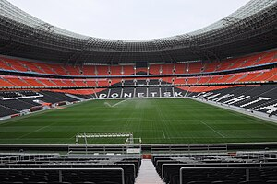
Стадіон “Донбасс Арена”
Стадіон було відкрито 29 серпня 2009 року у парку культури і відпочинку у Ворошинському районі. Проект будівництва нового стадіону «Донбас Арена» задумувався задовго до того, як Україна отримала право провести фінальний турнір Євро-2012. Тому власник стадіону, Шахтар передбачив також можливість повсякденного використання арени .На будівництві було задіяно близько 1200 робітників і 250 інженерів, більшість з яких є громадянами Туреччини. У будівлі «Донбас Арени» розташовано 3 ресторани, ландж-бар, фан-кафе, десятки фаст-фудів, торговельних точок, фітнес-центр, корпоративні ложі й навіть пункти першої допомоги. Тут буде знаходитись фан-кафе, музей і фірмовий магазин ФК «Шахтар». У неігрові дні в ложах стадіону можна проводити корпоративні заходи — презентації, прес-конференції, святкові заходи й концерти. Стадіон також зможе приймати міжнародні конференції.
Часто стадіон називають "літаючою тарілкою" із-за його незвичного дизайну, будівля спроектована так, що повторює нахил ландшафту, це дозволяє посилювати його природне освітлення та провітрювання. Висота нового стадіону від рівня поля до найвищої точки становить 54 м. Площа землі (включаючи поле) на якій розташований стадіон становить 46780 м²
Нажаль, З 2014 року через російсько-українську війну матчі на стадіоні не проводяться

Slide 7
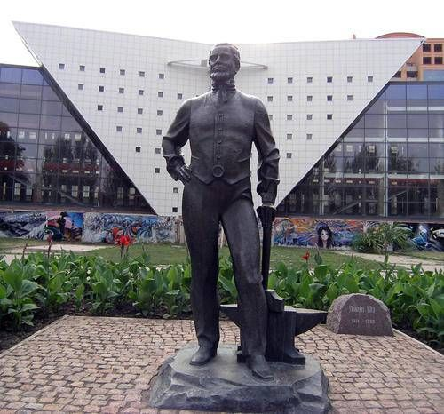
Пам’ятник Джону Юзу
Джон Юз народився в 1814 році в Мертір-Тідвіл, Уельс, Велика британія. Він був сином інженера, що очолював один з металургійних заводів міста Мертір-Тідвіла. У юнацькі роки працював у батька. У 28 років купив корабельню. У 36 років купив у місті Ньюпорт ливарний завод. Наприкінці 1850-х років поступив інженером на Мілвольський залізопрокатний та суднобудівний завод у Великій Британії, а в 1860 році став його директором. У 1864 році сконструював лафет для важких гармат. Ця артилерійська установка поступила на озброєння ВМС низки європейських країн. Розробив рецептуру броні для обшивки кораблів і фортечних укріплень.
Юз у віці 55 років поїхав до Російській імперії для організації виробництва металу. У 1869 році купив землю у князя Віктора Кочубея в Катеринославській губернії на березі річки Кальміус і почав будівництво металургійного заводу з робітничим селищем у районі села Олександрівка. Для розробки вугілля він засновує «Новоросійське товариство кам'яновугільного, залізоробного та рейкового виробництв».
Помер у 1889 році, у віці 74-75 років.
Автор пам'ятника скульптор — Скорих Олександр Митрофанович. Пам'ятник відлитий в центральних ремонтно-механічних майстернях і встановлено 8 вересня 2001 року. Пам'ятник стоїть на низькому постаменті, фактично в людський зріст, що, за задумом скульптора, символізує людські якості цього діяча.
Спочатку пам'ятник стояв ближче до вулиці Артема, а в серпні 2009 року пам'ятник посунуто ближче до входу в нову науково-технічну бібліотеку ДонНТУ.

Slide 8
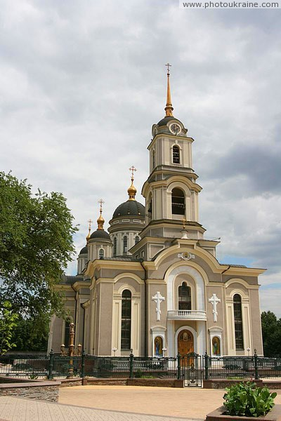
Свято-преображенський кафедральний собор
Собор було побудовано 1883 році, ще коли місто мало назву Юзівка. На тому місці, де стояв старий дерев'яний храм, почали будувати кам'яну будівлю. Гроші на будівництво виділив бахмутський купець А.С. Лобас. Храм будувався спільними зусиллями жителів. Для цієї мети навмисно був збудований цегельний завод. Поміщик князь Левін, Новоросійське товариство, купець Лобас та жителі Юзівки назбирали в цілому 17тис. рублів. Будівництво тривало два роки і вже в 1886 році храм було освячено. Свято — Преображенський собор названий на честь православного свята Преображення Господнього і в Донецькій єпархії є кафедральним.
Нажаль, невдовзі для собору важкі часи. Перша світова війна, революційні події, громадянська війна. У 1922 р. на вимогу Леніна вилучили з усіх храмів церковне начиння, нібито для допомоги голодуючим. А в грудні 1930 році були проведені збори робітників, які ухвалили рішення, зняти церковні дзвони (через нестачу кольорових металів у країні та необхідність зміцнення обороноздатності), і в 1931 році церкву закрити. А потім у цей же рік собор підірвали за наказом Сталіна
І тільки 12 лютого 1992 року у Донецькій міській раді ухвалили рішення про виділення земельної ділянки під будівництво собору на місці, де був цвинтар. Новий собор зберіг загальні обриси колишнього храму і дуже добре вписується в архітектуру району.

Slide 9
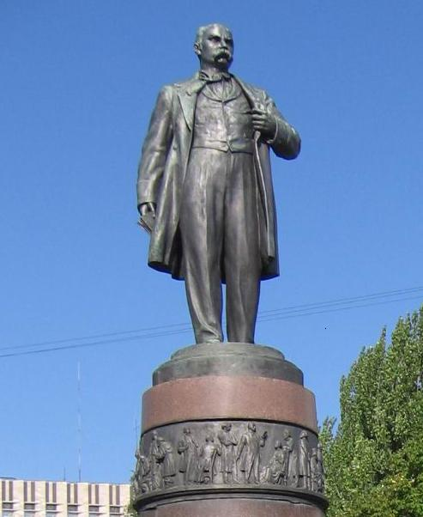
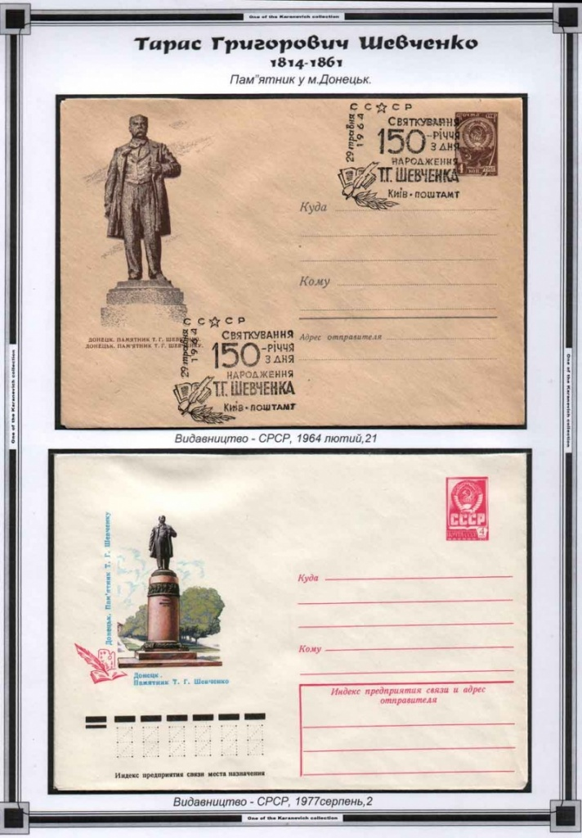
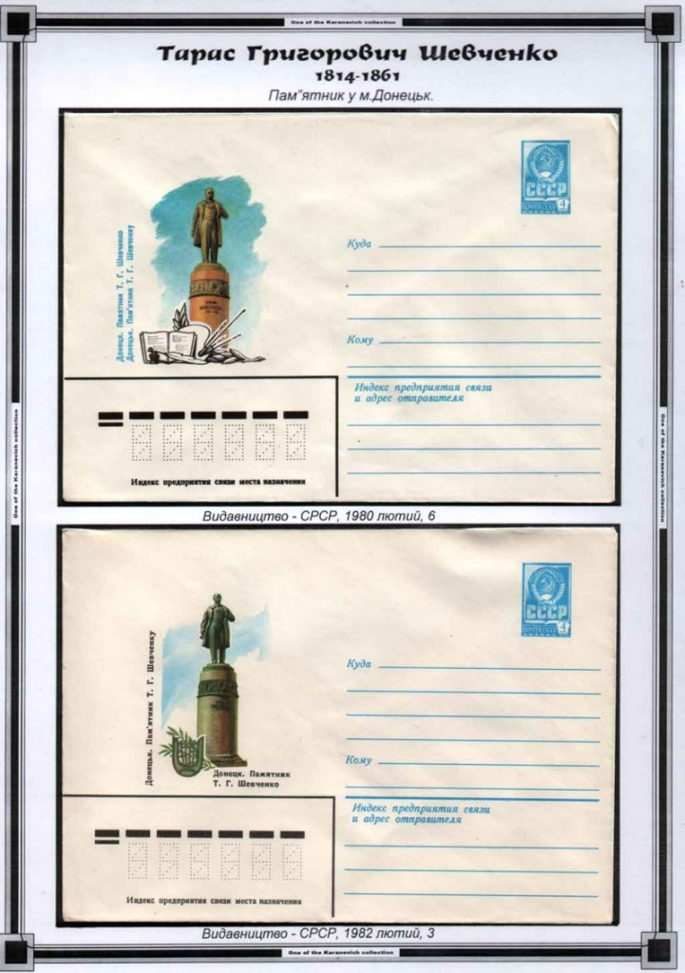
Пам’ятник Тарасу Щевченку
Пам'ятник розташований у Ворошиловському районі міста Донецька на розі бульвара Шевченка і вулиці Артема. Пам'ятник було виготовлено згідно з постановою Ради Міністрів УРСР від 25 грудня 1953 року і встановлено 8 вересня 1955 року. Скульптуру було виготовлено у Києві, а тоді вже звідти доправлено до Донецька. Пам'ятник Тарасові Шевченку було встановлено на бульварі Пушкіна. В зв'язку з цим постановою міської влади, винесеною 13 липня 1955 року, було вирішено перейменувати бульвар Пушкіна на бульвар Шевченка та навпаки, бульвар, який носив ім'я Шевченка, був перейменований на бульвар Пушкіна.[1]
Пам'ятник Шевченку в Донецьку неодноразово зображався на поштових конвертах СРСР — у 1964, 1977, 1980 і 1982 роках.

Slide 10
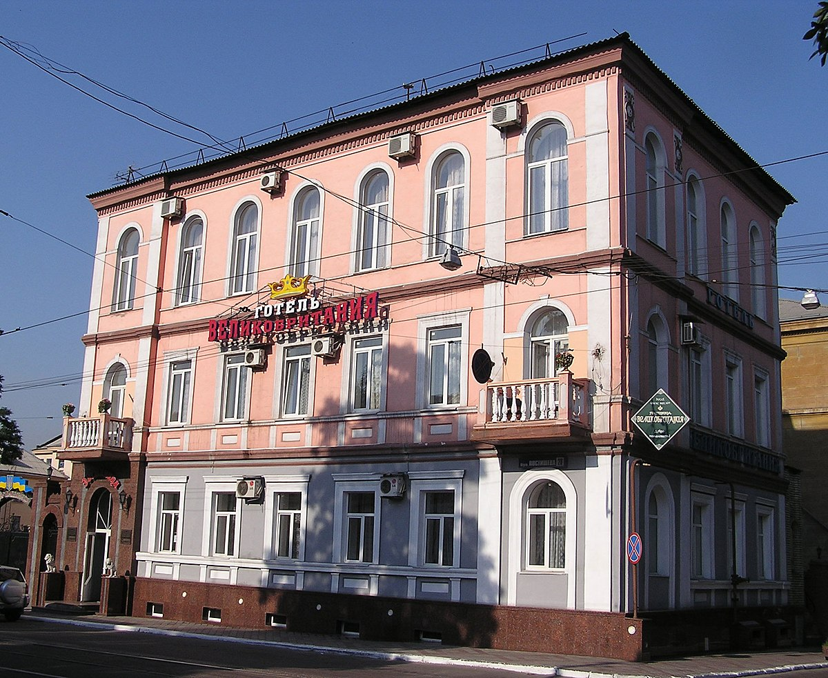
Готель “Великобританія”
Готель «Велика Британія» — одна з найстаріших будівель в Донецьку, та перший готель у місті і доволі довгий час він був єдиним. Будівлю готелю було побудовано в 1883 році. Спочатку воно було двоповерховим, але в 1891 році надбудували третій поверх, після чого готель став одним з найвищих будівель у місті. Готель був побудований шотланцем Арчибальдом Балофуром, компаньйоон Джона Юза. У готелі селилися підприємці, інженери, технічні фахівці, журналісти що прибували до Юзівки. Гості готелю описували його як не дуже чисте та голосне місце з дуже екзотичним побутом.
Будівля пережила громадянську війну в Росії, під час якої він був перетворений на Будинок робітників та колгоспників. Де проводилися виставки та функціонувала бібліотека. Згодом будівлю перейменували на "Жовтень". Він вистояв другу світову війну та залишився неушкодженим, використовувався як бордель для німецьких офіцерів. Після здобкття Україною незалежності, готель знову перейменували на "Великобританія", а на його пасаді з'явилося два леви (ймовірно є відсилкою до британського герба)
У 2015 році готель припинив свою діяльність.
Наразі готель знаходиться на вулиці Постишева, Вороширонського района. До закриття він оцінювався на 2 зірки

Slide 11
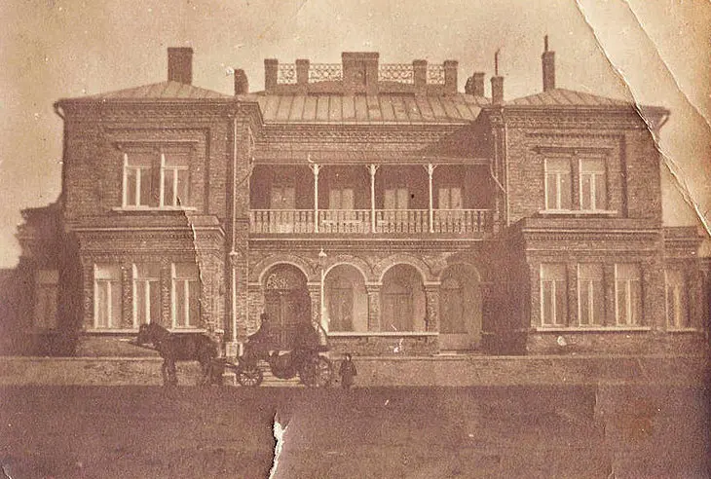
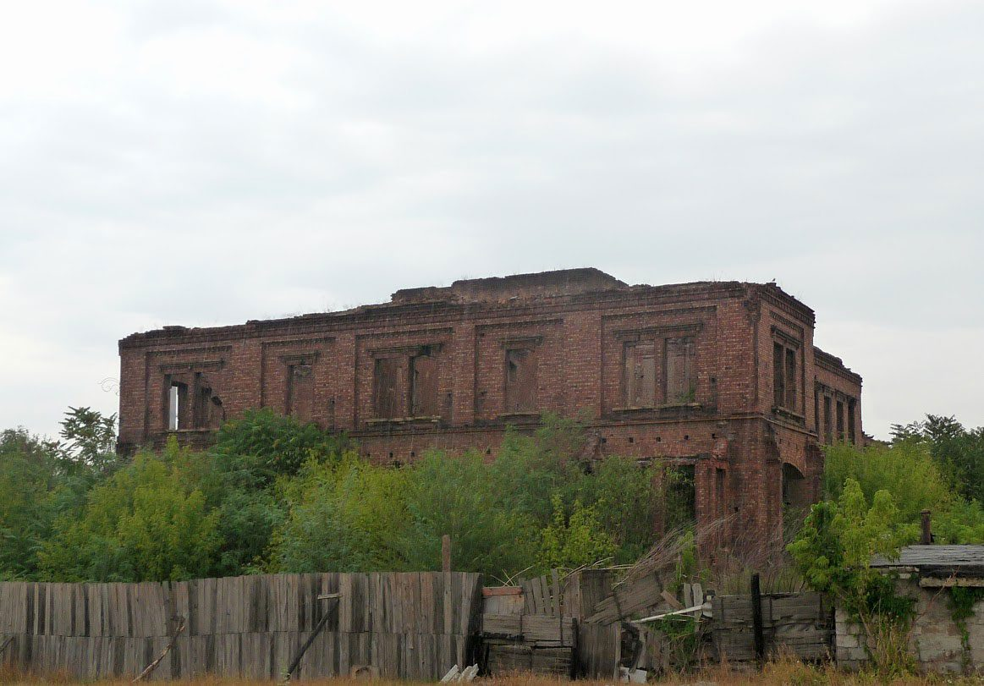
Будинок Юзів
Перший час Юз мешкав у мазаній хаті, критій соломою. У 1873 році Джон Юз почав будувати маєток для себе і своїх синів, неподалік металургійного заводу. У 1874 році було побудовано одноповерховий будинок на 8 кімнат. На задньому дворі роеташовуваоись господарські будівлі. Від металургійного заводу в будинок були проведені водопровід та електрика.
Спочатку Юз мешкав у будинку зі старшими синами, потім з Англії в Юзівку приїхали його дружина, дочка і молодший син. Дружині і доньці одноповерховий будинок не сподобався. Джон Юз найняв архітектора з Англії. Робота над проєктом була перервана у 1880 році спочатку через смерть молодшого сина, а потім дружини Юза і була відновлена у 1883 році. Смерть Джона Юза в 1889 році перервала будівництво, але потім воно відновилося старшими синами Юза. Влітку 1891 року всі роботи з будівництва будинку були завершені. Восени цього ж року брати Юзи починають жити в нових апартаментах разом зі своїми сім'ями. Будинок Юзів став першою двоповерховою житловою будівлею у Юзівці.
Юзи жили в будинку до 1903 року, потім виїхали з Юзівки назавжди. Після їх від'їзду до 1907 року в будинку мешкав керівник заводу Андерсон, та Новий керівник Адам Олександрович Свіцин.
Під час Громадянської війни будинок Юзів частково був розграбований.
У часи радянсько-німецької війни поруч з будинком була скинута Авіабомба, що значно пошкодила будівлю.На початку 1980-х років його частково відремонтували.
Після війни в будинку розташовувалися пологовий будинок, артіль по виробництву безалкогольних напоїв, артіль товариства глухонімих. З кінця 1990-х років будівлю було орендовано підприємством закритого типу. Нові власники побудували навколо будинку гаражі і обнесли парканом. На територію прилеглу до будинку не пускають сторонніх, в тому числі журналістів і співробітників донецького обласного краєзнавчого музею.
Тож наразі це закинута будівля, що знаходить на клінічній вулиці, Ленінського району.

Slide 12
Джерела інформації:
1) https://ua.igotoworld.com/ua/poi_object/2433_savior-transfiguration-cathedral.htm
2) https://www.google.com/url?sa=t&source=web&rct=j&opi=89978449&url=https://zaborona.com/podyvitsya-yak-vyglyadayut-najznakovishi-budivli-zahoplenogo-doneczka/&ved=2ahUKEwiPh8T3r7KMAxXzhf0HHYnBBY4QFnoECEsQAQ&usg
3) https://www.google.com/url?sa=t&source=web&rct=j&opi=89978449&url=https://zaborona.com/podyvitsya-yak-vyglyadayut-najznakovishi-budivli-zahoplenogo-doneczka/&ved=2ahUKEwiPh8T3r7KMAxXzhf0HHYnBBY4QFnoECEsQAQ&usg=AOvVaw2VM8E003t-Jg1JHB5HN44e
4)https://www.google.com/url?sa=t&source=web&rct=j&opi=89978449&url=https://www.radiosvoboda.org/a/yuzivka-staryi-donetsk/31208856.html&ved=2ahUKEwiPh8T3r7KMAxXzhf0HHYnBBY4QFnoECGEQAQ&usg=AOvVaw382QlcXuxBN
5)https://www.google.com/url?sa=t&source=web&rct=j&opi=89978449&url=http://kobzar.info/gallery/filateliya/&ved=2ahUKEwiz87GC4OGMAxUgKBAIHZv5FKYQFnoECEgQAQ&usg=AOvVaw3S-

Slide 13
Дякую за увагу!

